Slide 1
C# Professional
otus.ru

Slide 2


Меня хорошо видно
& слышно?

Slide 3

Защита проекта
Тема: Автоматизация процесса заказа и контроля продуктов на кухне.
Команда: CallbackCats
Участники: Артем, Юрий, Татьяна, Евгений, Николай

Slide 4
План защиты
Цели проекта
Что планировалось
Используемые технологии
Что получилось
Схемы/архитектура
Выводы

Slide 5

Цели проекта
1. | Научиться создавать решение на основе микросервисной архитектуры
2. | Освоить шаблоны, архитектуры и асинхронный подход
3. | Настройка и конфигурирование брокера сообщений
4. | Конфигурирование проектов с нуля: аутентификация, авторизация, логгирование, DI.

Slide 6

Что планировалось
1. | Создание приложения на микросервисной архитектуре.
2. | Использования шаблонов проектирования, а также разные архитектурные подходы.
3. | Использование асинхронного подхода а также использование RabbitMq как брокера сообщений

Slide 7

Используемые технологии
1. | WebAPI, Linq, Threading, Async/Await, Parallel, MVC, Serilog, REST
2. | RabbitMq
3. | Entity Framework

Slide 8
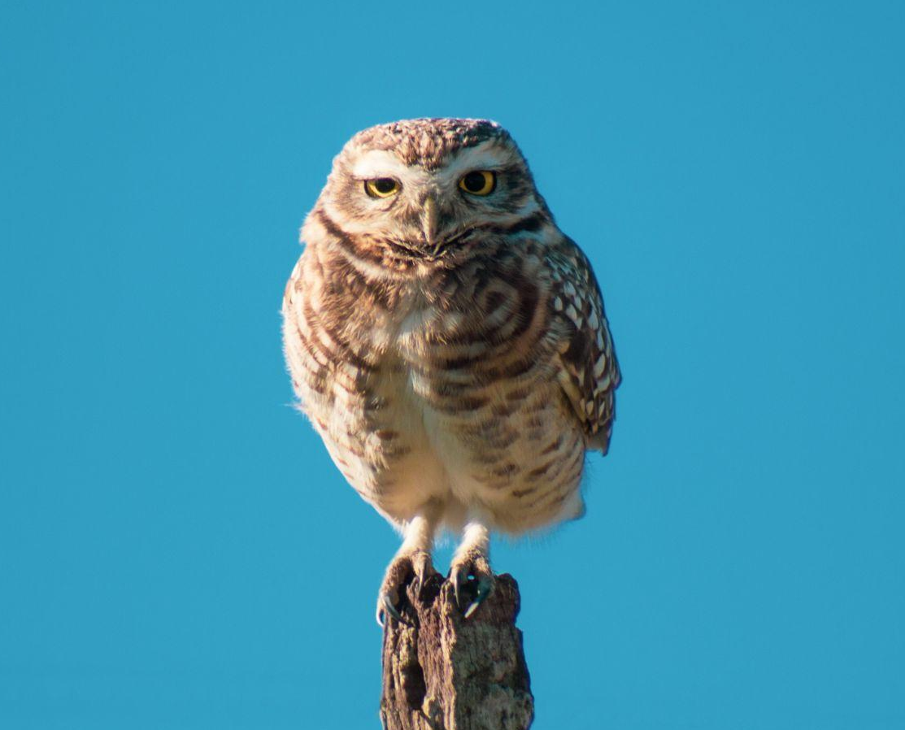
Что получилось
Систему контроля и отслеживания состояния продуктов на кухне, с последующим оповещением.
Реализовать систему аутентификации и авторизации.
Web портал, с панелью управления для разных ролей (повар, администратор, менеджер).
Систему генерация отчетов по требованию, или событиям, с последующей рассылкой.
Сервис получения цен продуктов с внешних источников с возможностью гибкой настройки.
Отдельную расширяему систему оповещения через Telegram, и электронную почту

Slide 9
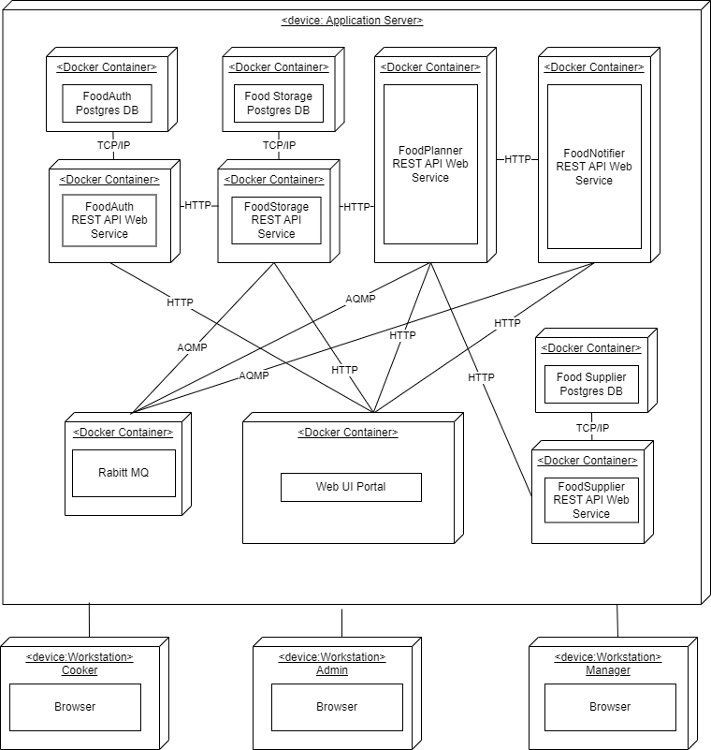
Диаграмма развертывания

Slide 10
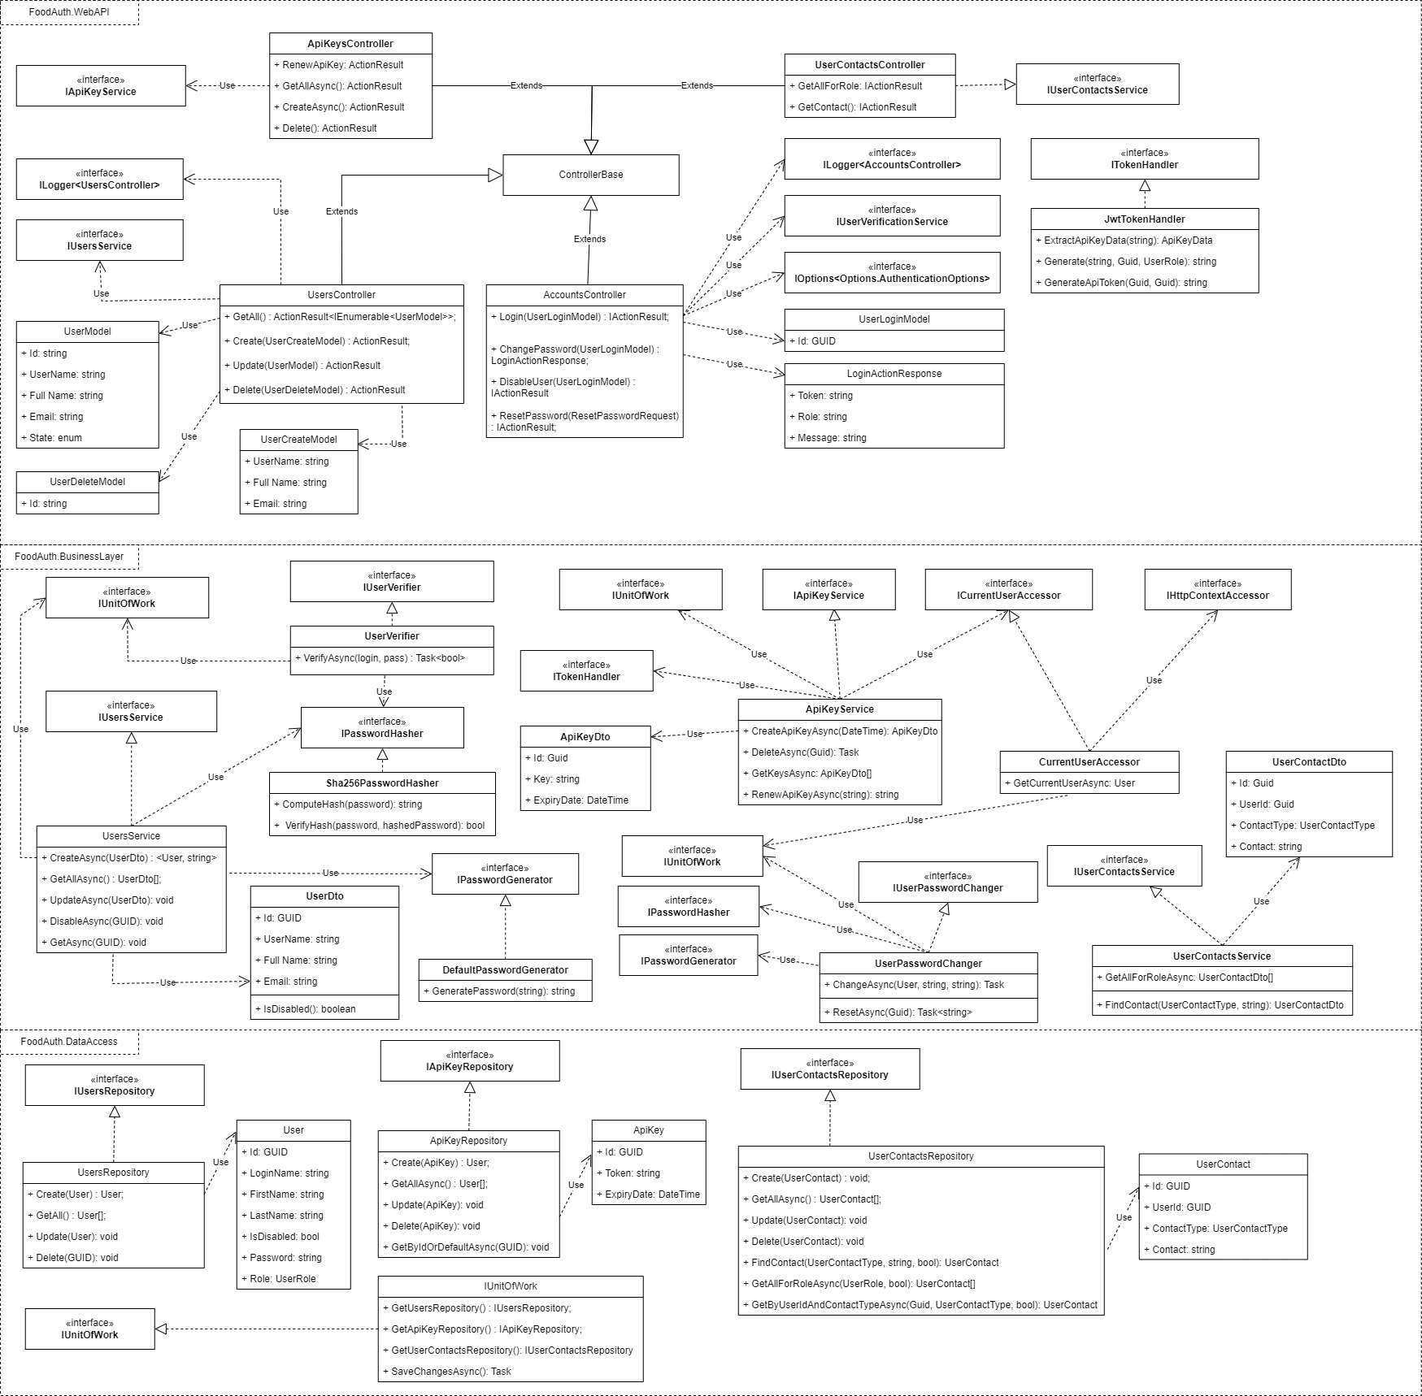
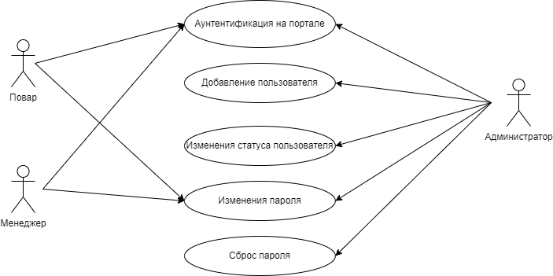
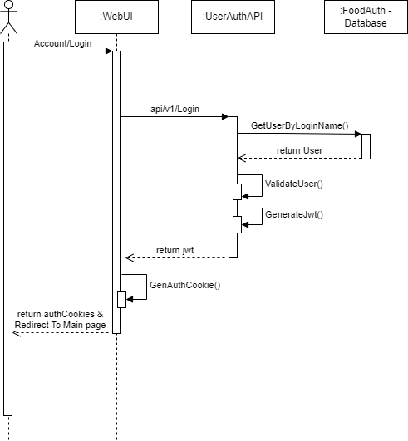
UserAuth: Диаграммы
Classes:
Use cases:
Sequences:

Slide 11
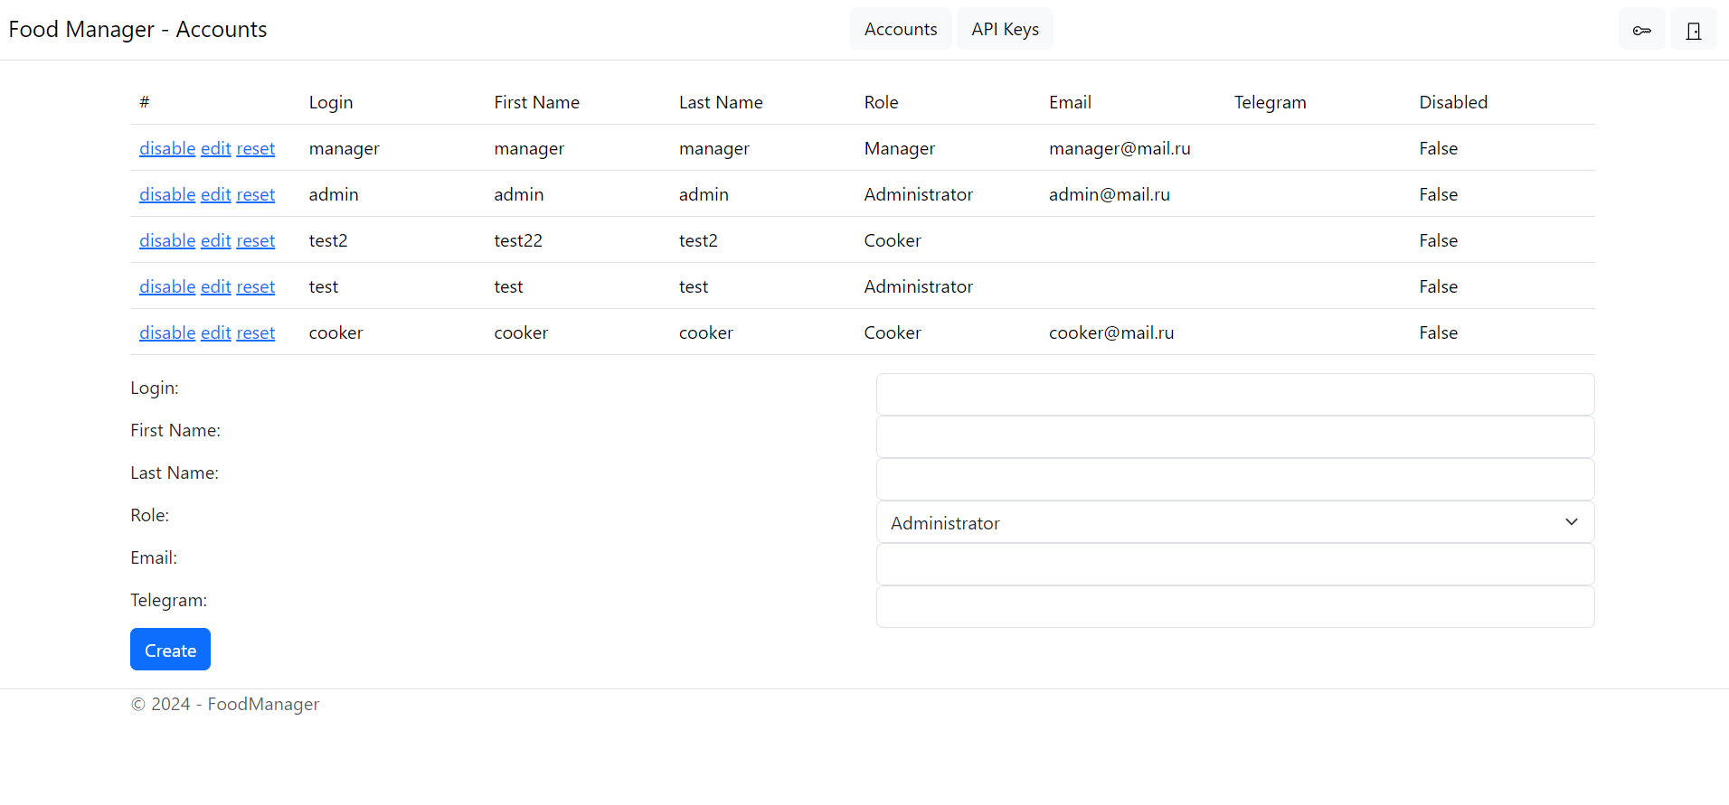
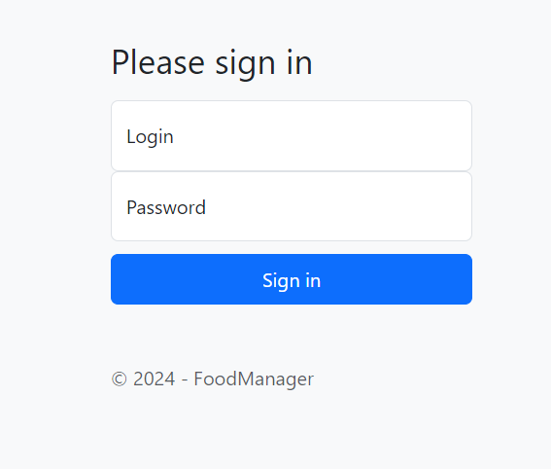
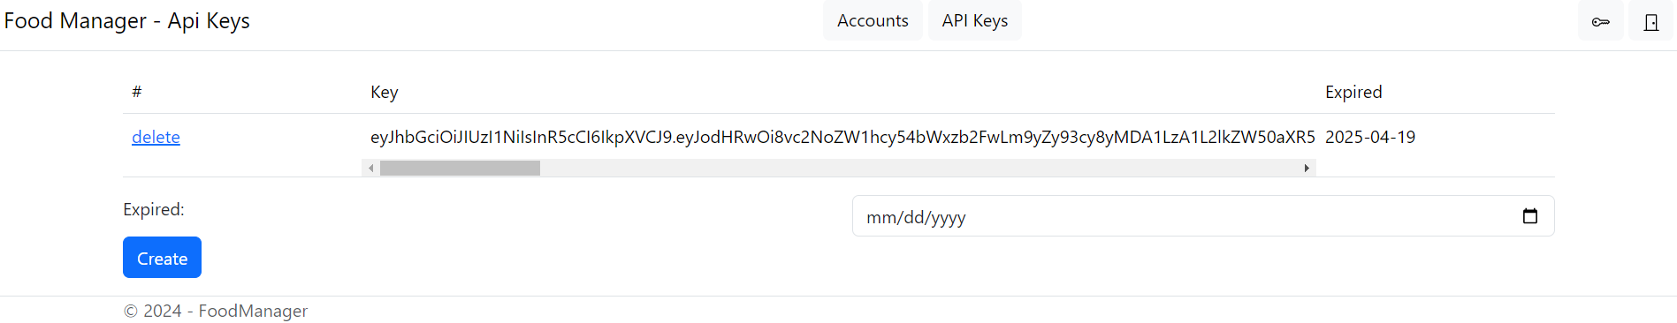
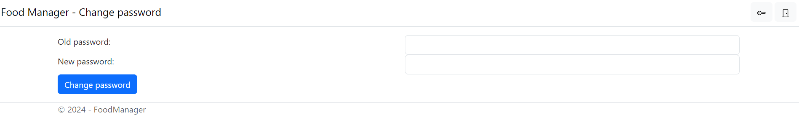
UserAuth: Web UI

Slide 12
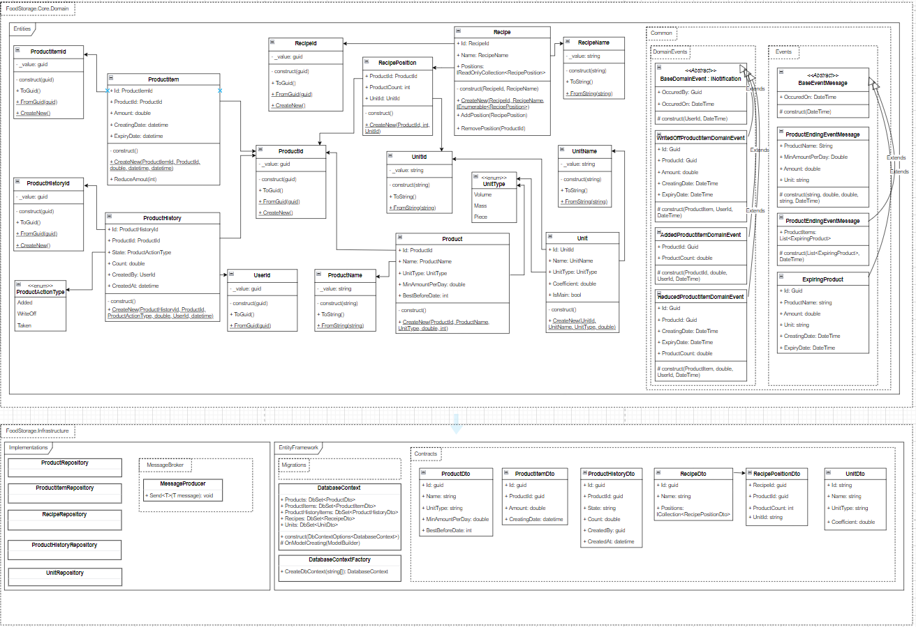
FoodStorage: Диаграммы

Slide 13
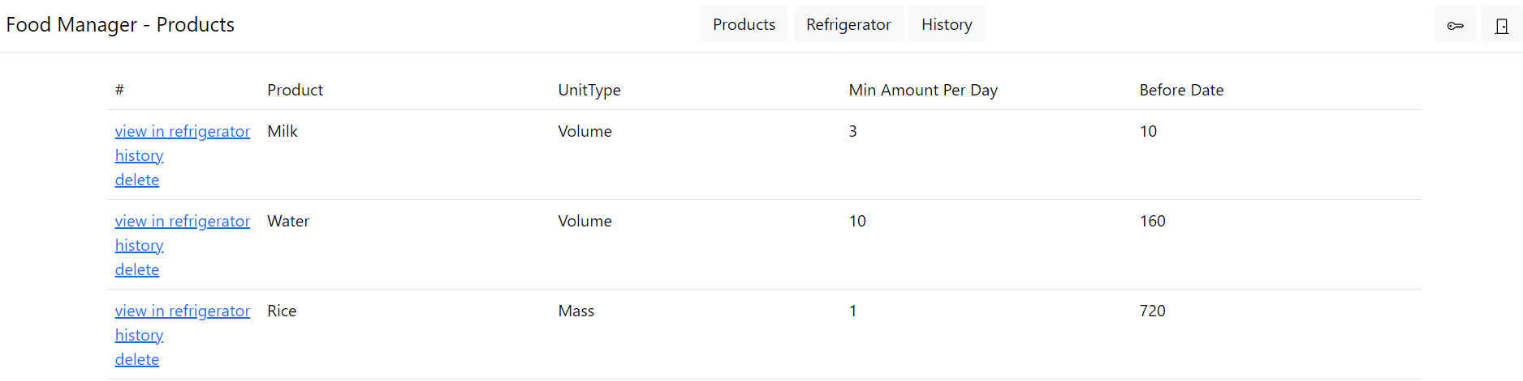
FoodStorage: Web UI

Slide 14
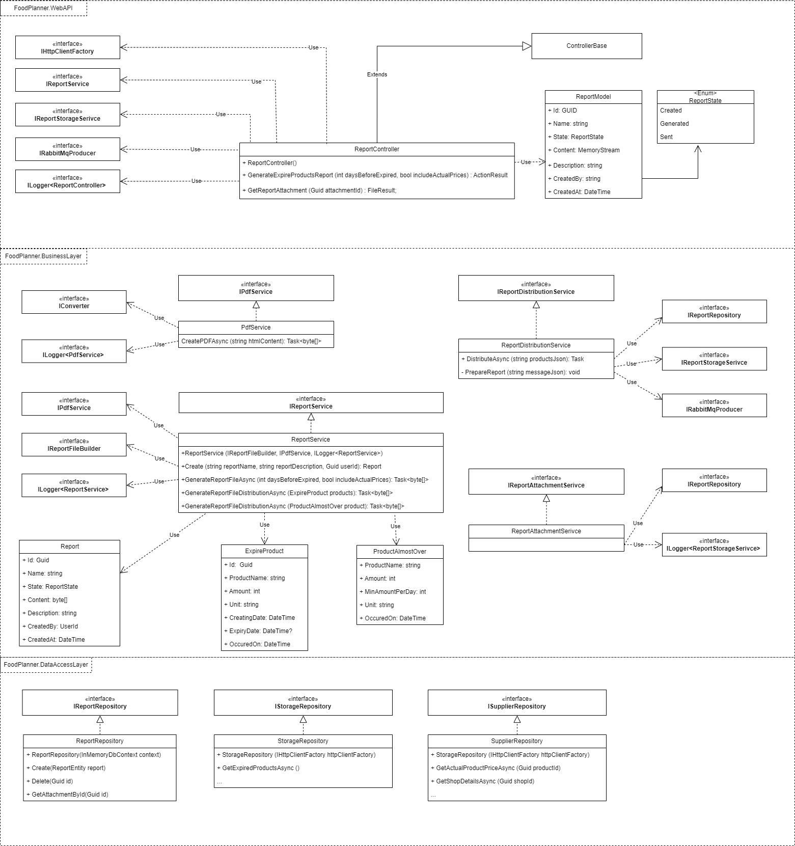
FoodPlanner: Диаграммы

Slide 15
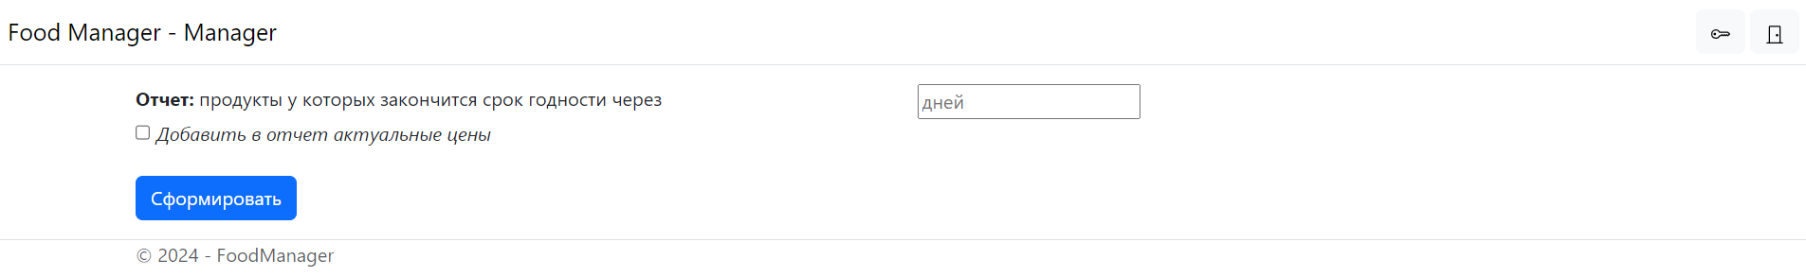
FoodPlanner: Web UI

Slide 16
Выводы и планы по развитию
1.
2.
3.
Запланируйте пару минут на рефлексию в конце защиты проекта и расскажите о планах по развитию

Slide 17
Спасибо за внимание!

Slide 18
Инструкции для работы
с презентацией

Slide 19





































Слайд с иллюстрациями
Используйте иллюстрации. Они облегчают восприятие материала
Работа с данными
Интернет/Сети
Люди

Slide 20






































Слайд с иллюстрациями
Обучение, исследование
Компьютерные игры
Технологии

Slide 21














































Слайд с иллюстрациями
Коммуникации
Разное
Флажки/Метки
Коммуникации

Slide 22
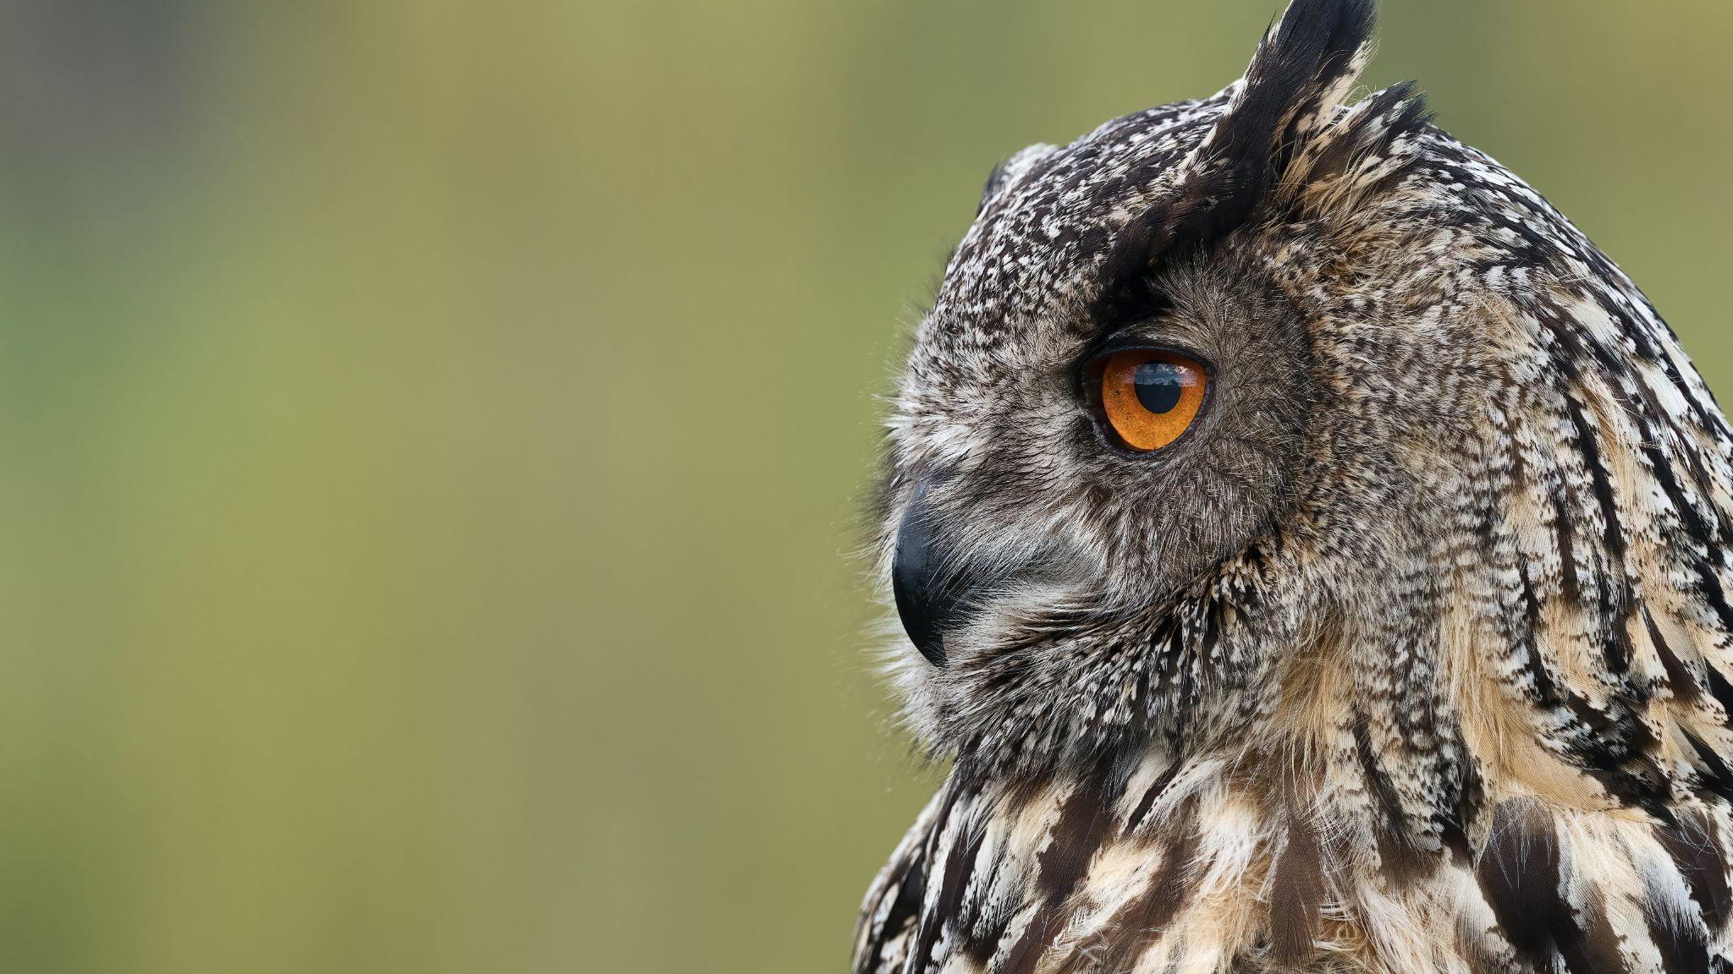
Чтобы добавить картинку на весь
слайд (так органичнее и эффектнее), используйте этот мастер-слайд

